Slide 1

Park- och Torsgårdsskolans föräldraförening
Föreningen bildades år 2013 genom sammanslagning av föräldraföreningarna på Västra skolan och Parkskolan.
År 2019 bytte föreningen namn till
Park- och Torsgårdsskolan,
i samband med bytet av skollokaler.
Föreningen täcker in låg- och mellanstadiet
i Vara tätort.

Slide 2

Park- och Torsgårdsskolans föräldraförening
Föreningen har till uppgift att inom Parkskolans och Torsgårdsskolans rektorsområde stödja hemmen
och skolan i deras strävan
att ge barn en trygg uppväxtmiljö
samt främja deras allsidiga utveckling

Slide 3
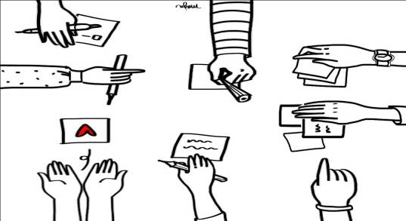
Park- och Torsgårdsskolans föräldraförening
Möten:
4 möten, 2 varje termin
1 årsmöte på våren
Klassföräldrarna är er representant på mötena
Alla föreningens medlemmar är välkomna

Slide 4
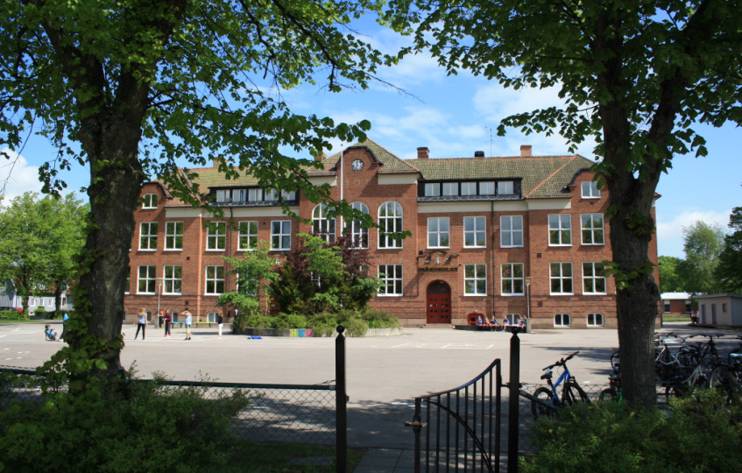
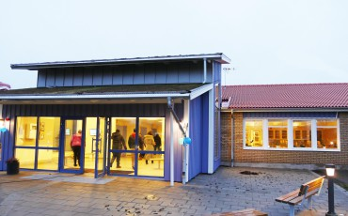
Park- och Torsgårdsskolans föräldraförening
Våra mötena hålls växelvis i Parkskolans och Torsgårdsskolans lokaler.
Mötestid är kl. 18-19.30, rullande vardagar från måndag-torsdag.

Slide 5

Park- och Torsgårdsskolans föräldraförening
Medlemsavgiften är 50 kr/ familj och år, oavsett hur många barn man har

Slide 6


Park- och Torsgårdsskolans föräldraförening
Vad gör vi?
Deltar i dialogforum – här träffas representanter från:
alla kommunens föräldraföreningar,
bildningsnämnden,
skolledning, för att diskutera aktuella skolfrågor.

Slide 7
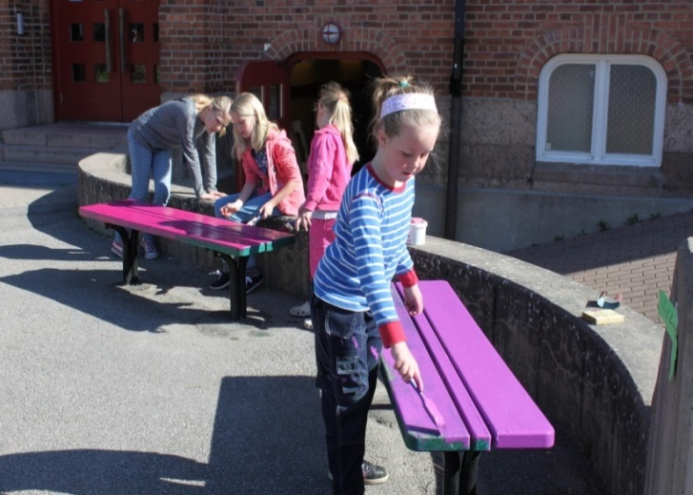
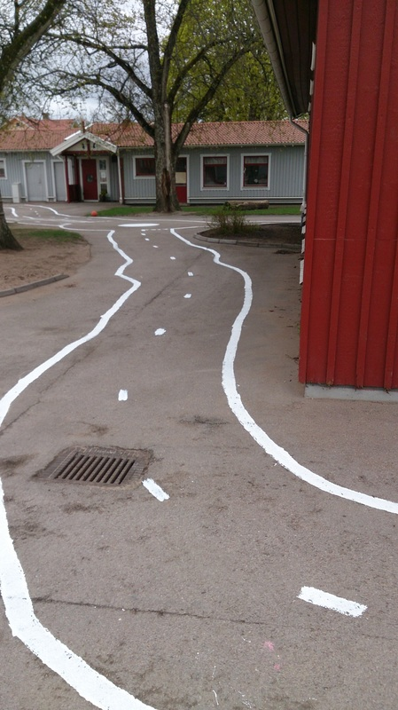
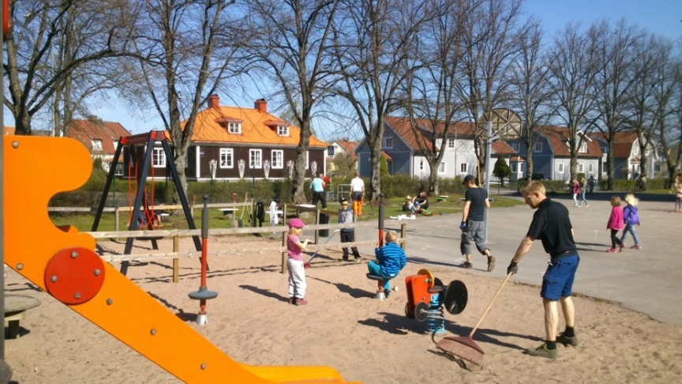
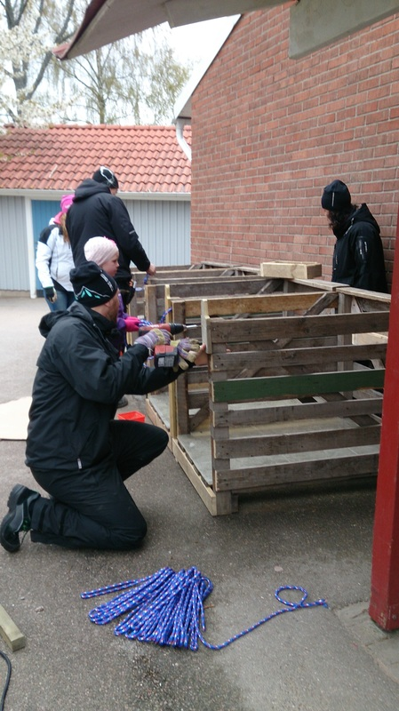
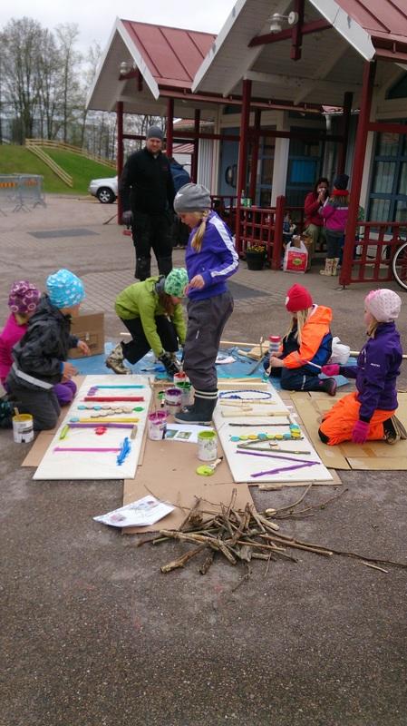

Fixardagar
Enligt önskemål från elevrådet -
Fyllt i spelplaner
Ritat vägar och fotspår
Målat om bänkar
Bättrat på kojan i skogen vid Västra
Byggt stall och namnskyltar till fritids

Slide 8
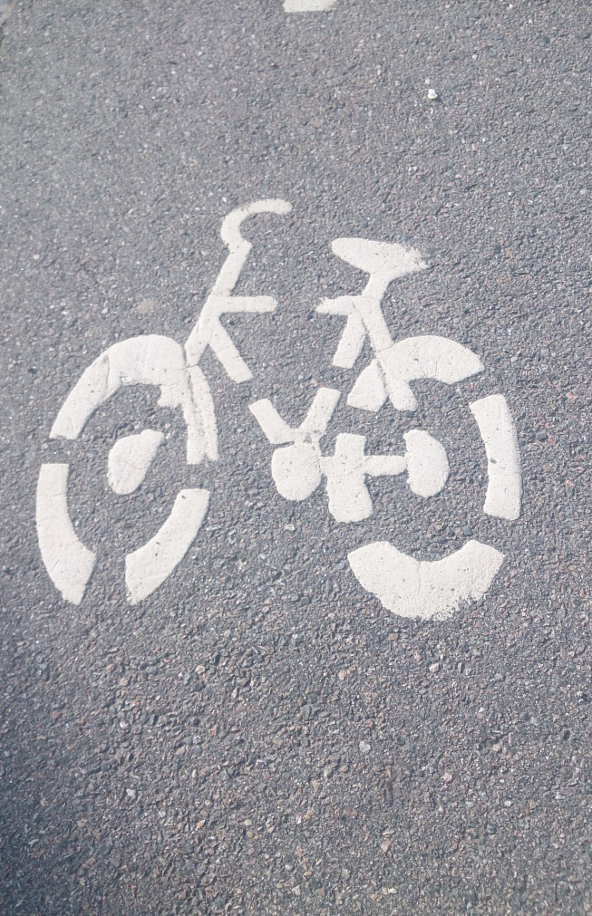
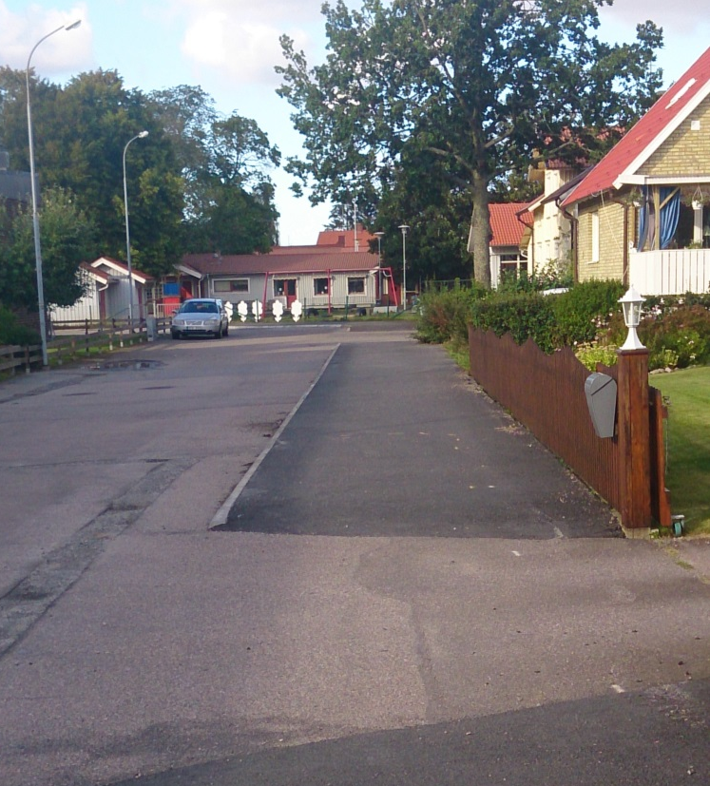
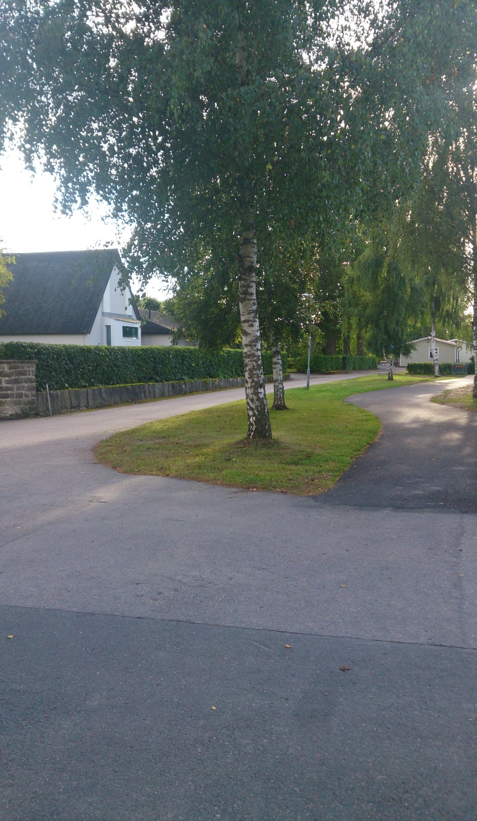
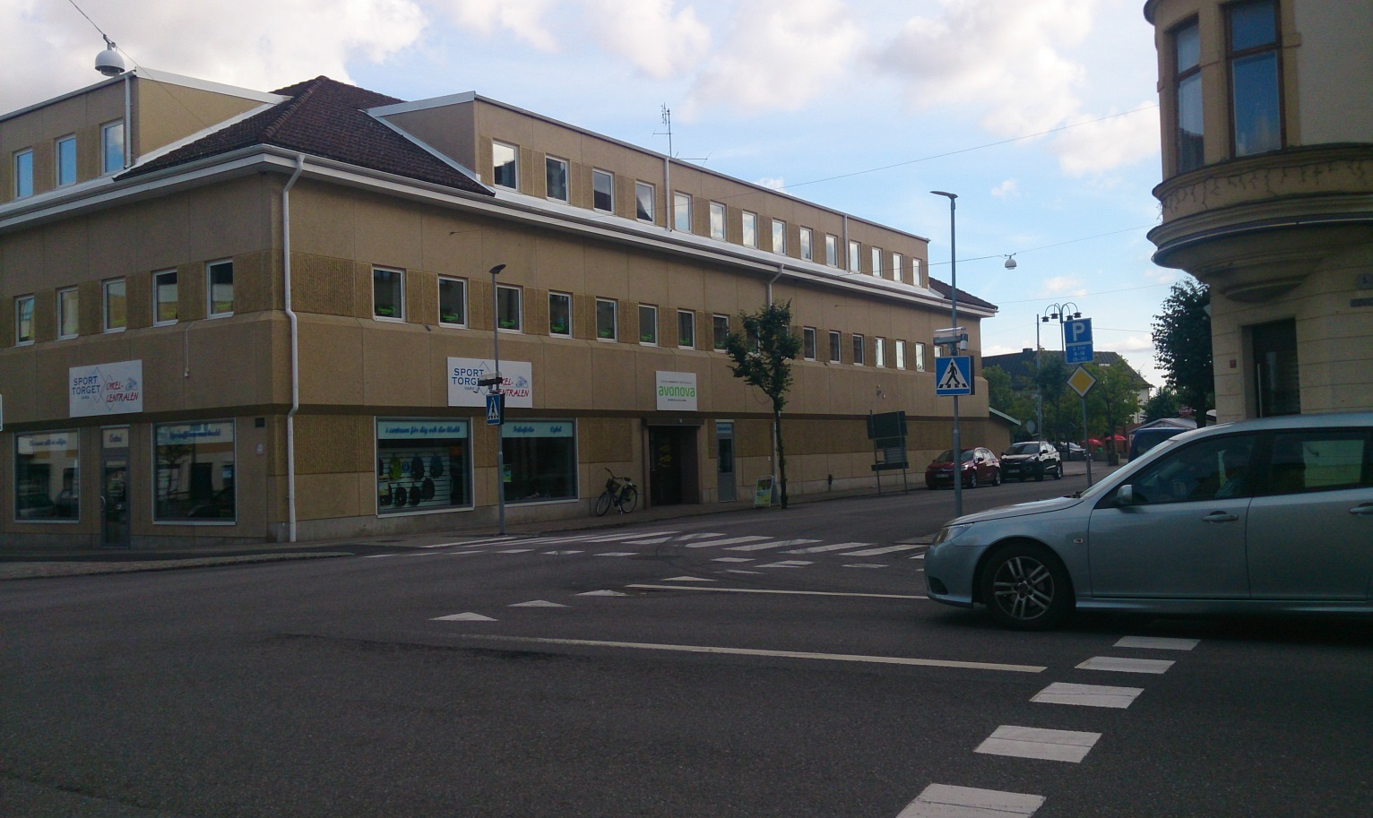

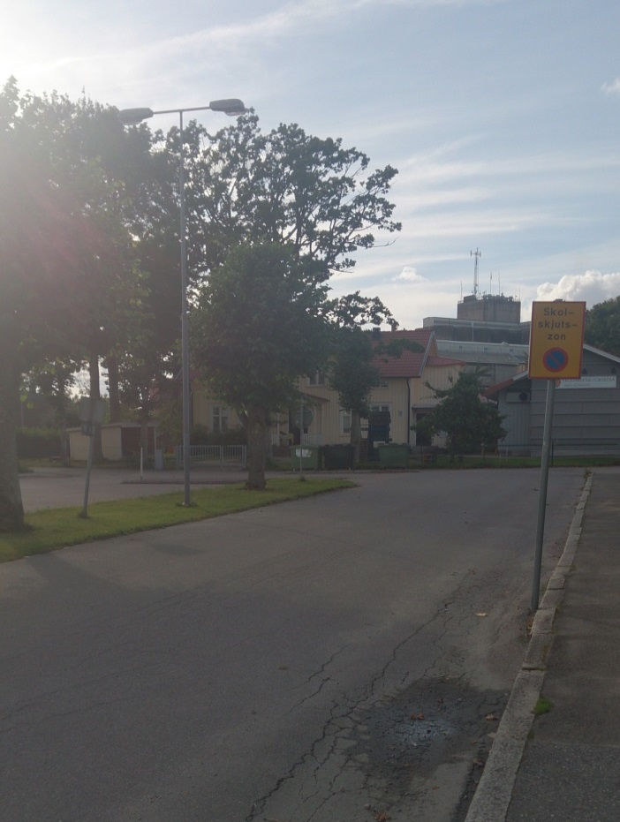
Trafiksäkerhet
Cykelväg från järnvägen fram till torget, med blinkande ljus i korsningen vid Fagerbergs
Cykelväg på Assarsgatan
Cykelväg mellan Västra skolan och Parkskolan
Cykelväg förbi Linnéparken (vid Alléhallen)
Stängsel vid järnvägen utökades

Slide 9
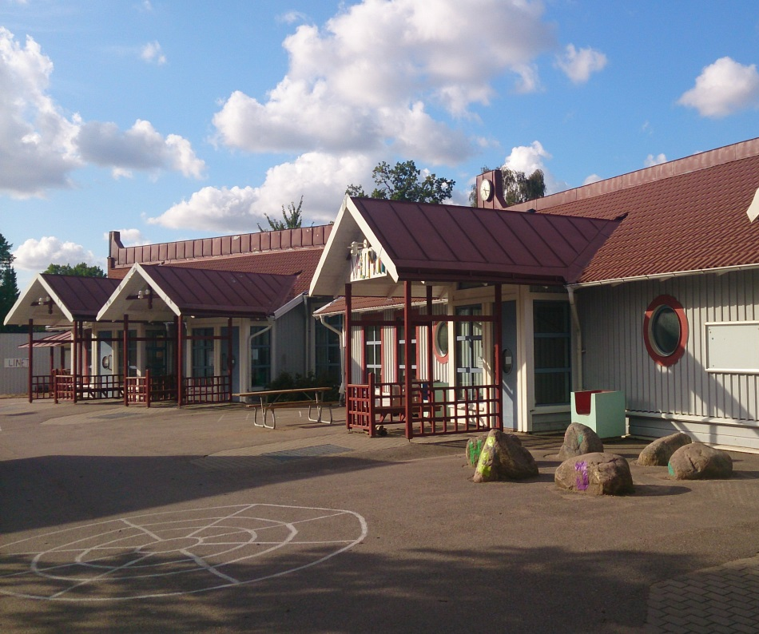

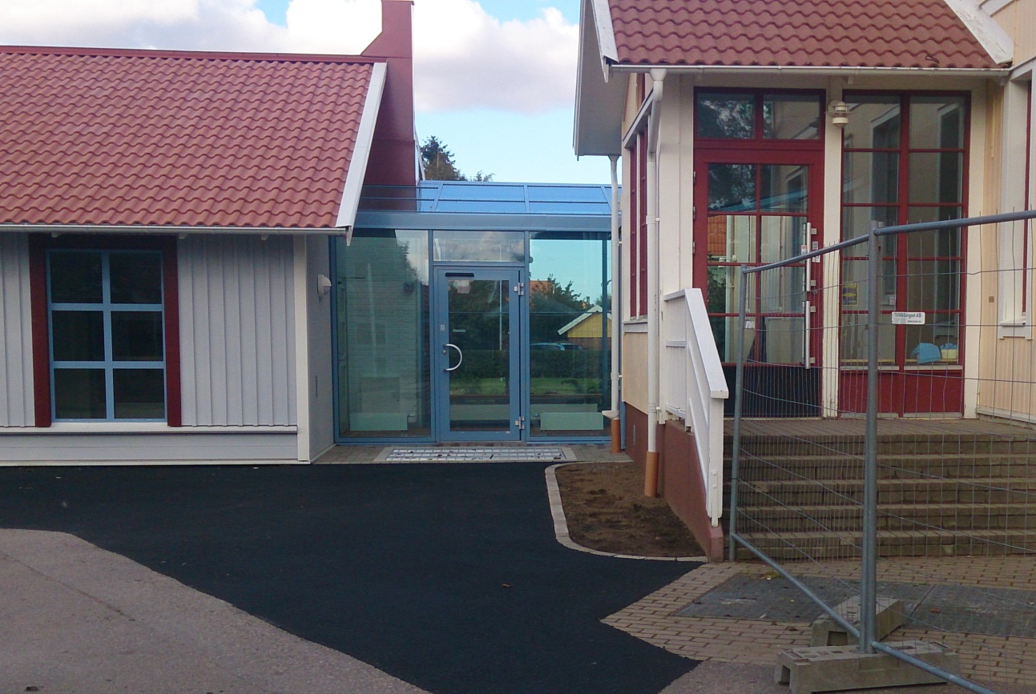
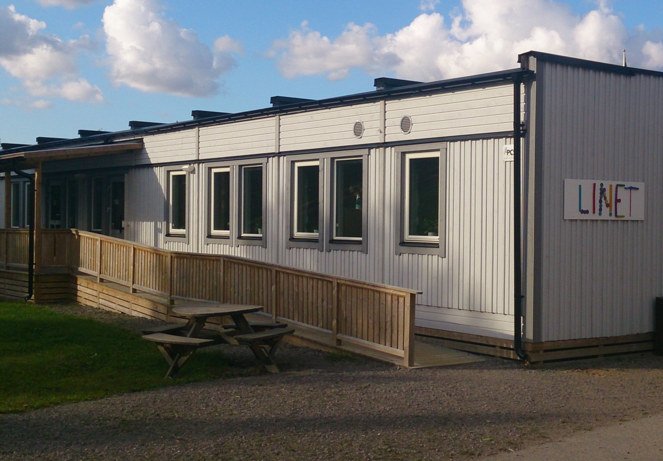
Skolans lokaler
Det har blivit ett tillägg på drygt 100 m² på lokalyta sedan grundritningen för Torsgårdsskolan.
Inga klasser flyttas till Torsgårdsskolan innan skolan är klar.

Slide 10

Temakvällar för föräldrar
Matematik för föräldrar,
jan. 2018
Kost – hälsa – motion – sömn,
mars 2019

Slide 11
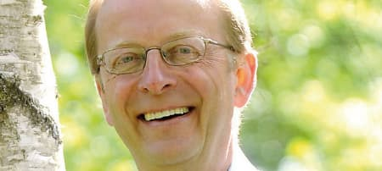
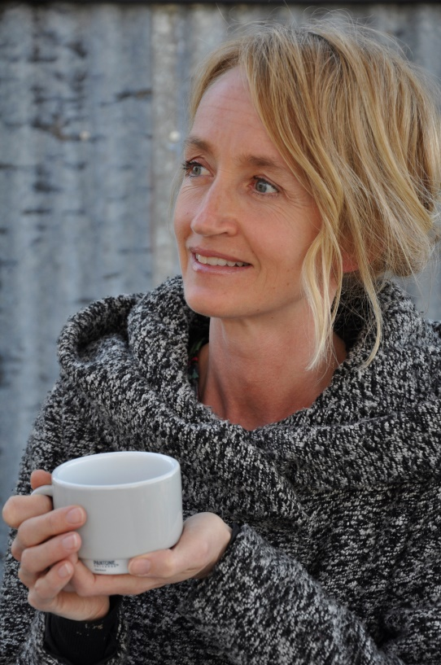
Föreläsningar
Jim Thuresson:
”Hur skapar vi positiv stämning? Om attityder och inställningar, mentala bilder, goda vanor och om att bygga självförtroende.
Folkhögskolan, aug. 2018
Cajsa Tengblad:
”Gilla mig! – om självbild,
relationer och jakten på likes”
Alléskolans aula,
september 2016

Slide 12
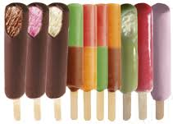

Park- och Torsgårdsskolans föräldraförening
Bjuder alla elever på glass vid skolstart

Slide 13


Park- och Torsgårdsskolans föräldraförening
Har du någon fråga eller idé
som du vill att vi arbetar vidare med –
kontakta oss gärna!
https://park-torsgarden.weebly.com
e-post vara.foraldraforening@gmail.com

